Slide 1
Лекція 11. Операції з одновимірними масивами. Сортування масивів.
Житомирський державний технологічний університет
Морозов А.В., к.т.н., доц.

Slide 2
Приклад 1. Знайти добуток елементів масиву, які розташовані між максимальним та мінімальним значенням (включаючи їх).
-5 | 6 | 3 | -7 | 3 | 1 | 10 | 1 | -3 | 5 | 8
Згенеруємо масив і заповнимо його випадковими числами.
Знайдемо у масиві мінімальне значення, запам’ятаємо його індекс. Зайдемо у масиві максимальне значення, також запам’ятаємо його індекс.
Підрахуємо добуток елементів між мінімальним та максимальним значеннями.
Виведемо результат на екран

Slide 3
1) Введемо значення n з клавіатури та згенеруємо масив
#include<conio.h>
#include<stdlib.h>
#include<time.h>
#define MAX_N 100
int main() {
int n;
int arr[MAX_N];
printf("n = "); scanf("%d", &n);
srand(time(0));
if (n < 1 || n > MAX_N) {
printf("You make a mistake when entering
the number n!\n");
return 0;
}

Slide 4
Заповнимо масив випадковими числами і виведемо його на екран:
printf("arr = {");
for (int i = 0; i < n; i++)
{
arr[i] = rand() % 21 - 10;
printf("%d", arr[i]);
if (i != n - 1)
printf(", ", arr[i]);
}
printf("}\n");

Slide 5
2) Знайдемо мінімальний та максимальний елементи та запам’ятаємо їх індекси
int maxi = 0, mini = 0;
int min = arr[0], max = arr[0];
for (int i = 1; i < n; i++) {
if (arr[i] > max) {
max = arr[i];
maxi = i;
}
if (arr[i] < min) {
min = arr[i];
mini = i;
}
}
printf("Min = %d (index = %d)\nMax = %d (index = %d)\n", min, mini, max, maxi);

Slide 6
3) Рахуємо добуток елементів між мінімальним та максимальним
double res = 1;
for (int i = mini; i <= maxi; i++)
res *= arr[i];
Але виникне проблема, коли mini > maxi. Тоді не виконається жодної ітерації циклу.
Якщо mini > maxi, то потрібно їх поміняти місцями.

Slide 7
3) Рахуємо добуток елементів між мінімальним та максимальним
int tmp;
if (mini > maxi)
{
tmp = mini;
mini = maxi;
maxi = tmp;
}
double res = 1;
for (int i = mini; i <= maxi; i++)
res *= arr[i];
4) Виводимо результат:
printf("Result = %lf\n", res);

Slide 8
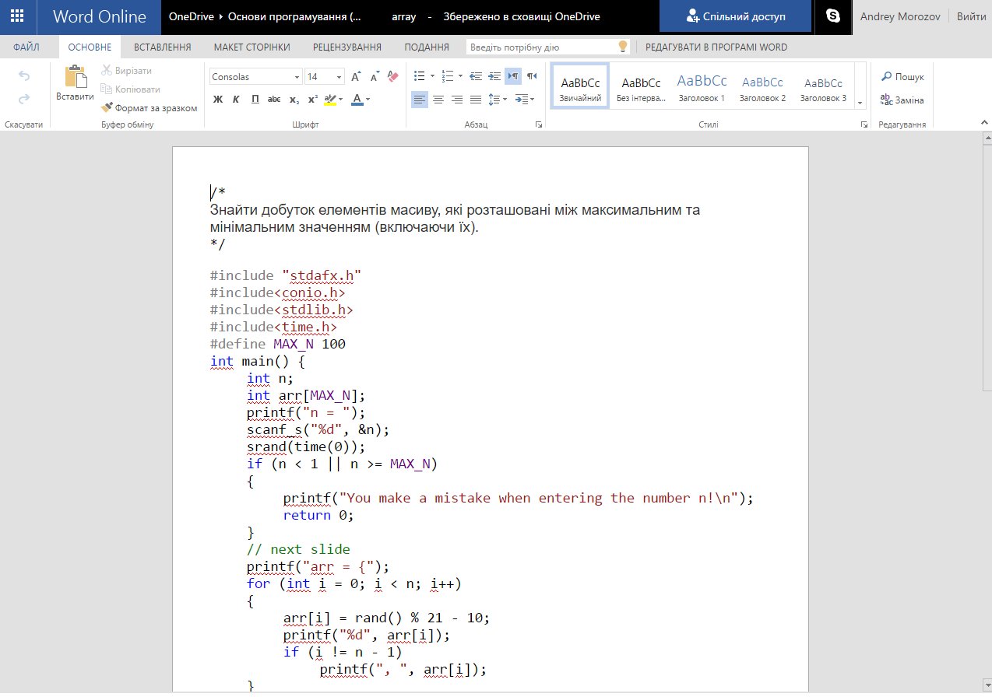
Даний приклад розміщено в Інтернеті за адресою:
https://1drv.ms/w/s!AvLKc6r1gw0VtXBjqjrUlGlN2KHk

Slide 9
Сортування масивів
Сортування масиву – це впорядкування елементів масиву, щоб вони розташовувались в порядку зростання чи спадання.
масив
-5 | 6 | 3 | -7 | 3 | 1 | 10 | 1 | -3 | 5 | 8
відсортований масив
-7 | -5 | -3 | 1 | 1 | 3 | 3 | 5 | 6 | 8 | 10

Slide 10
масив
-5 | 6 | 3 | -7 | 3 | 1 | 10 | 1 | -3 | 5 | 8
відсортований масив за зростанням
-7 | -5 | -3 | 1 | 1 | 3 | 3 | 5 | 6 | 8 | 10
відсортований масив за спаданням
10 | 8 | 6 | 5 | 3 | 3 | 1 | 1 | -3 | -5 | -7

Slide 11
Є різні методи сортування масивів.
Найвідоміші:
Бульбашкове сортування
Сортування вибором
Сортування вставками
Сотрування Шелла
Швидке сортування
Пірамідальне сортування
Сортування гребінцем
інші алгоритми

Slide 12
Бульбашкове сортування
Ідея алгоритму:
у циклі виконується прохід зліва направо по елементам масиву і на кожній кроці порівнюються два сусідні елементи: поточний та наступний за ним;
якщо ці два елементи стоять в неправильному порядку, то вони міняються місцями;
якщо хоча б на одній ітерації циклу відбувся обмін двох елементів, то даний процес повторюється ще раз спочатку.

Slide 13
Бульбашкове сортування

Slide 14
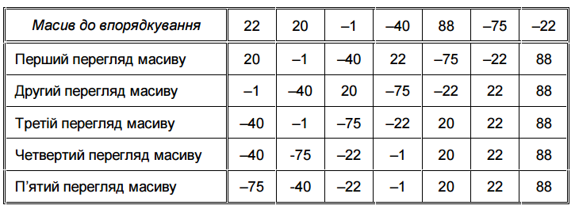
Бульбашкове сортування

Slide 15
Бульбашкове сортування
int tmp, is;
do {
is = 0;
for (int i = 0; i < n - 1; i++)
if (arr[i] > arr[i + 1])
{
tmp = arr[i];
arr[i] = arr[i + 1];
arr[i + 1] = tmp;
is = 1;
}
n--;
} while (is);

Slide 16
Бульбашкове сортування
Повний код програми розміщено за адресою:
https://1drv.ms/w/s!AvLKc6r1gw0VtXIk8k2ukY5srHsT
Відео візуалізація бульбашкового сортування:
https://www.youtube.com/watch?v=lyZQPjUT5B4

